Slide 1

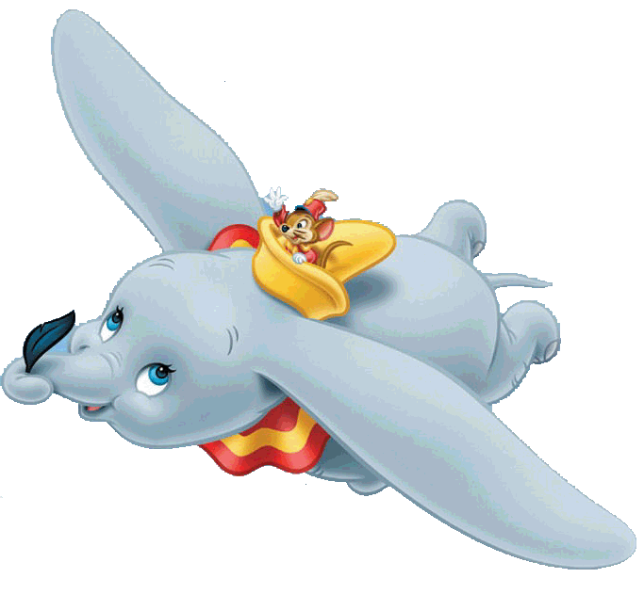
Урок-игра
Через тернии к звездам…
Арифметические действия с десятичными дробями. Систематизация знаний.
5 класс

Slide 2
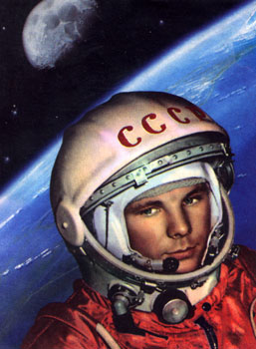
Юрий Гагарин
12 апреля
1961

Slide 3
Вычислить время полета Юрия Гагарина
1,6:0,4 + 0,2² ×100 +
+ (10000 × 0,02 –2,5×40) =_____
По какой формуле высчитывают время движения ракеты ?

Slide 4
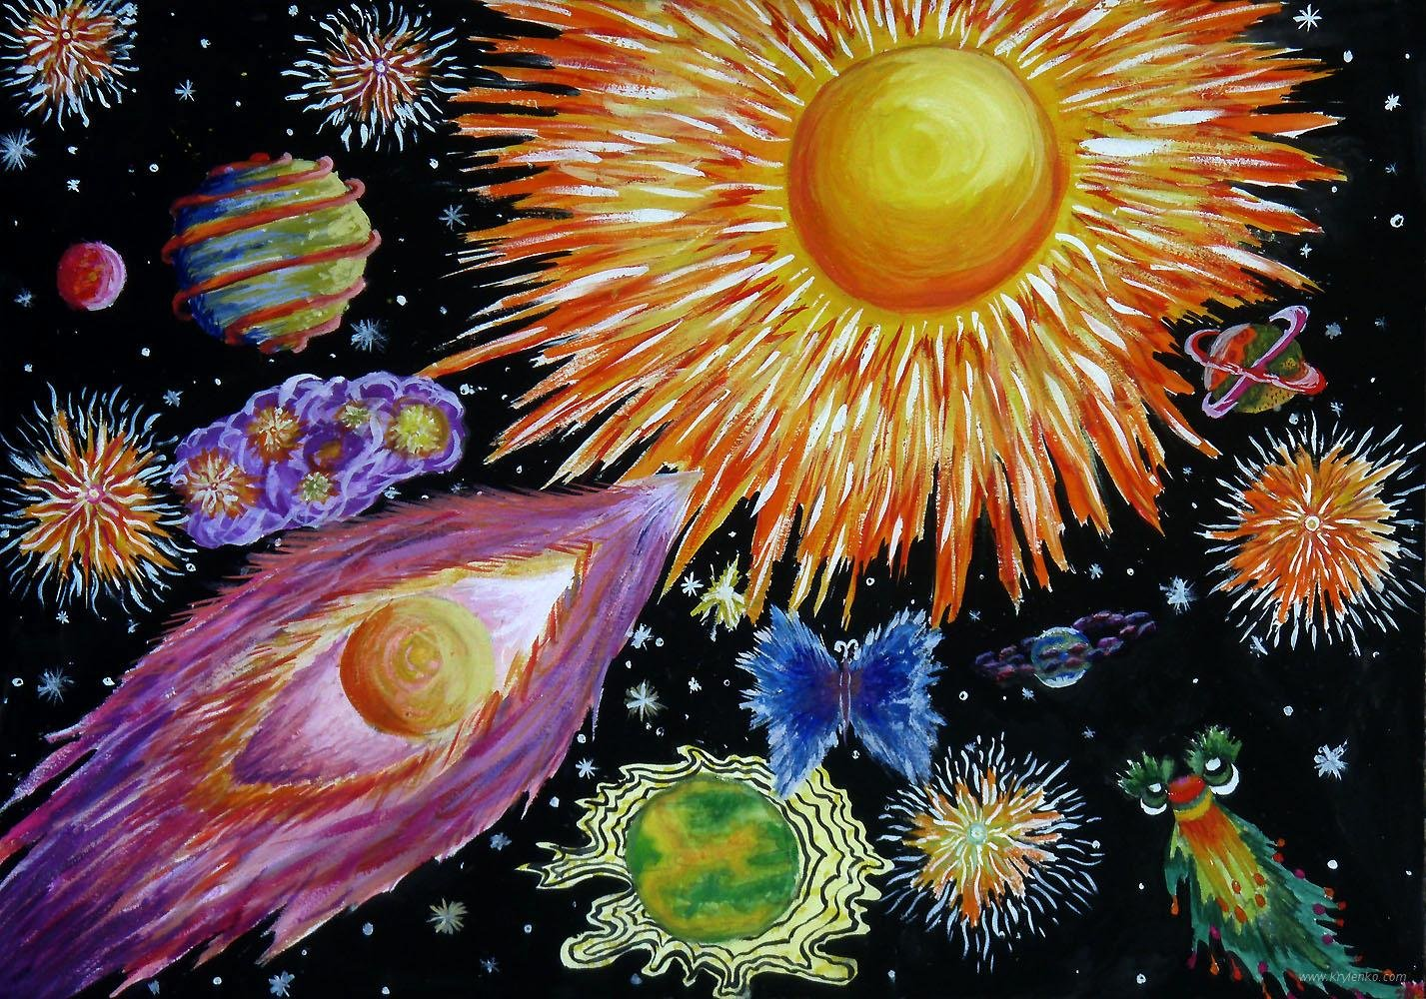
T=S:V
108

Slide 5
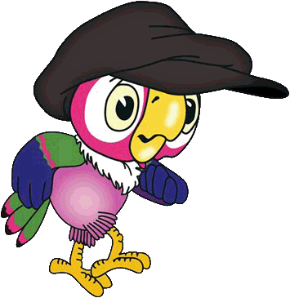
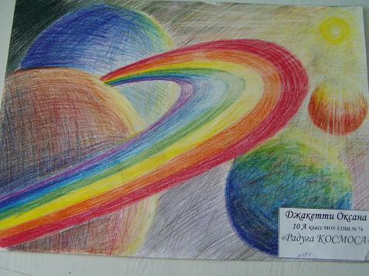
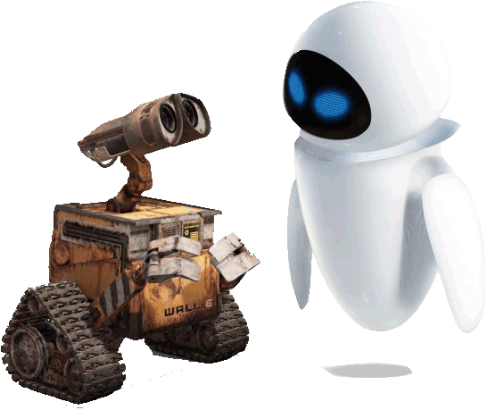
Единицы измерения
S=V t
км/сек

Slide 6
ВРАЧ допускает к полету
Найти значение выражения при Х = 3,8
4,2х + 3,8х – 17,36 =
59,8 - (11,8х - 5,8х) =
Найти значение выражения при Х = 3,5
4,2х + 3,8х + 8,6 =
57,6 - (11,8х - 5,8х) =

Slide 7


Допуск к полету
о
t = 36,6 C

Slide 8
Бортинженер
РАСШИФРУЙ СЛОВА,РАССТАВИВ ПОЛУЧЕННЫЕ ЗНАЧЕНИЯ ОТВЕТОВ В ПОРЯДКЕ УБЫВАНИЯ
0.9×0.1 | 2307 у | 2.307×1000 | 0.055 Е
5.2×0.01 | 47 о | 24.5×100 | 5.3 В
26.4×10 | 0.09 к | 5.6*4 | 264 О
2.2×0.001 | 2450 г | 11×0.001 | 0.011 Т
5.5×0.01 | 0.0022 Л | 4.7×2.1+4.7×7.9 | 0.001 О
0.1×0.01 | 0.053 П | 5.3×9.9-5.3×8.9 | 22.4 О

Slide 9

Бортинженер
К полёту готов
Готовность
корабля

Slide 10
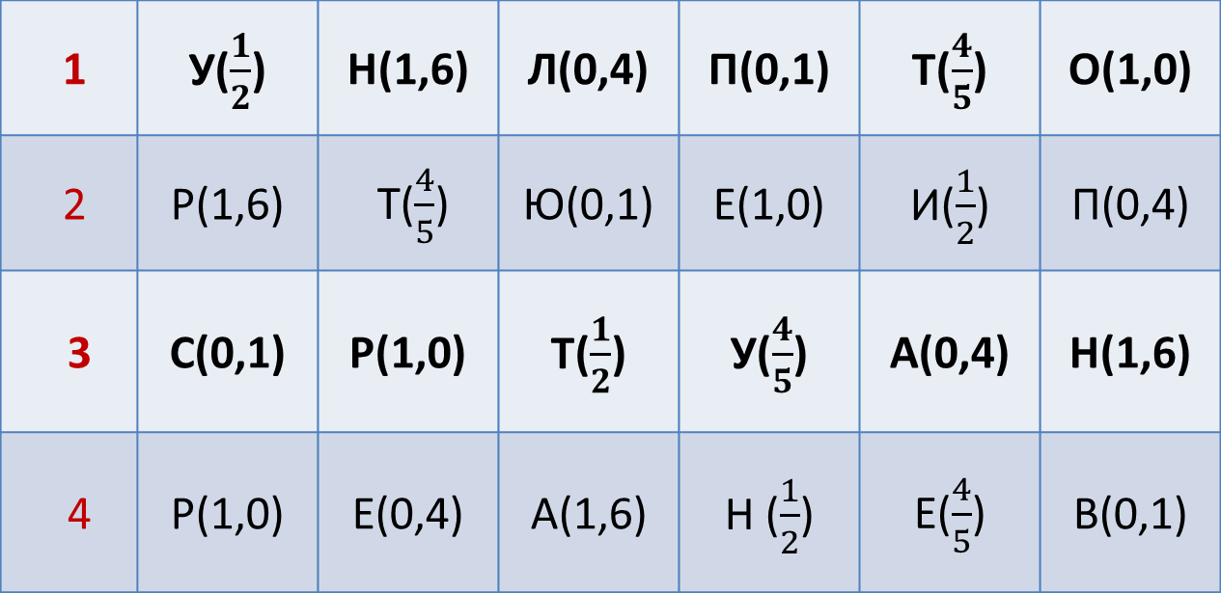
Штурман
Начертить координатный луч, единичный отрезок 10 см. Расставить буквы на данном луче в соответствии с координатами.
1 | У($\frac{1}{2}$) | Н(1,6) | Л(0,4) | П(0,1) | Т($\frac{4}{5}$) | О(1,0)
2 | Р(1,6) | Т($\frac{4}{5}$) | Ю(0,1) | Е(1,0) | И($\frac{1}{2}$) | П(0,4)
3 | С(0,1) | Р(1,0) | Т($\frac{1}{2}$) | У($\frac{4}{5}$) | А(0,4) | Н(1,6)
4 | Р(1,0) | Е(0,4) | А(1,6) | Н ($\frac{1}{2}$) | Е($\frac{4}{5}$) | В(0,1)

Slide 11
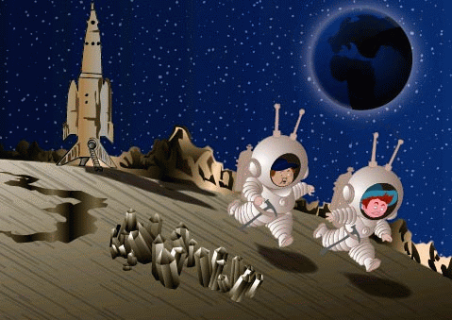

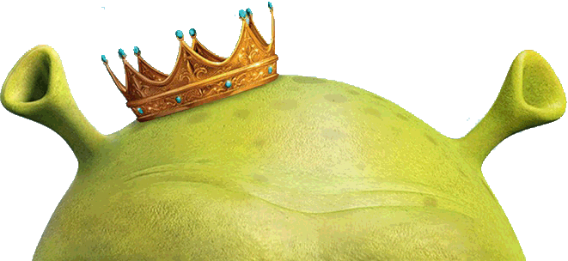
Штурман
Венера Юпитер Сатурн Плутон
0
0,5
1

Slide 12




Космонавт-исследователь
$$Расставь запятые так, чтобыполучилось верное равенство$$
$$503∗27=13,581$$
$$42∗17=71,4$$
5,9*1,111=6549

Slide 13
Космонавт-исследователь №2
Сколько будет весить собака Лайка на Земле, Луне и Марсе, если на Земле она весит на 16 кг больше, чем на Луне ?
Разный вес из-за силы притяжения. На Луне сила притяжения в 6 раз меньше, чем на Земле. А на Марсе в 2 раза меньше, чем на Земле.

Slide 14
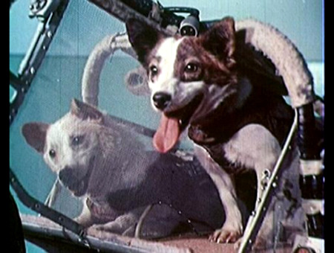
Белка и Стрелка
9
3
18

Slide 15
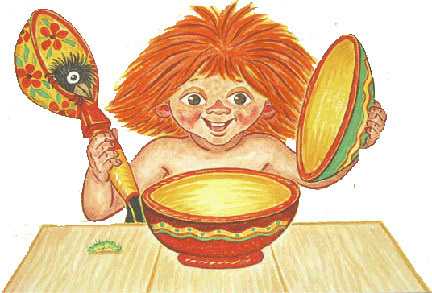
Кто работает – тот и ест…
Какое слово лишнее?
Пюре джем тюбик компот

Slide 16
Полёт завершён…
Что показалось самым ..?
Спасибо!

Slide 17
Государственное Бюджетное Образовательное Учреждение Средняя Общеобразовательная Школа № 76 Выборгского района город Санкт-Петербурга
Работу выполнила учитель математики
Савельева Марина Эдуардовна.
2013

